Slide 1

Bihevioralna analiza veb-interakcija
Modelovanje prediktivnih obrazaca ponašanja korisnika u cilju personalizacije sadržaja
Microsoft Clarity + UX analitika + personalizacija
Kandidat: Petar Kresoja
Mentor: prof. dr Marko Šarac
Univerzitet Singidunum, 2026.

Slide 2
ZAŠTO JE TEMA VAŽNA
Osnovna ideja rada
Veb-sajt nije samo katalog informacija - on je prostor u kome korisnici pokazuju šta traže, gde zastaju i kojim putem dolaze do odluke.
1. Interakcije
2. Obrasci ponašanja
3. Personalizacija
klikovi, skrolovanje, zadržavanje, povratak, napuštanje stranice
prepoznavanje namere, faze informisanja i mogućih problema u korisničkom putu
prikaz relevantnijih linkova i sadržaja za različite grupe korisnika
Ključna poruka: podaci iz analitike mogu da pređu iz izveštaja u praktičan alat za bolji UX.

Slide 3
ISTRAŽIVAČKI OKVIR
Predmet, problem i cilj
Predmet istraživanja
Problem istraživanja
Cilj rada
Bihevioralna analiza veb-interakcija korisnika na novom sajtu Univerziteta Singidunum.
Klasična analitika pokazuje šta se dogodilo ali ne objašnjava dovoljno jasno zašto se korisnici tako ponašaju.
Prepoznati obrasce ponašanja, proceniti korisničku nameru i predložiti personalizovan prikaz sadržaja.
Fokus
Povezivanje ponašajnih signala sa mogućom korisničkom namerom analiza realnih podataka iz Microsoft Clarity alata
praktični predlog personalizacije postojećih elemenata sajta

Slide 4
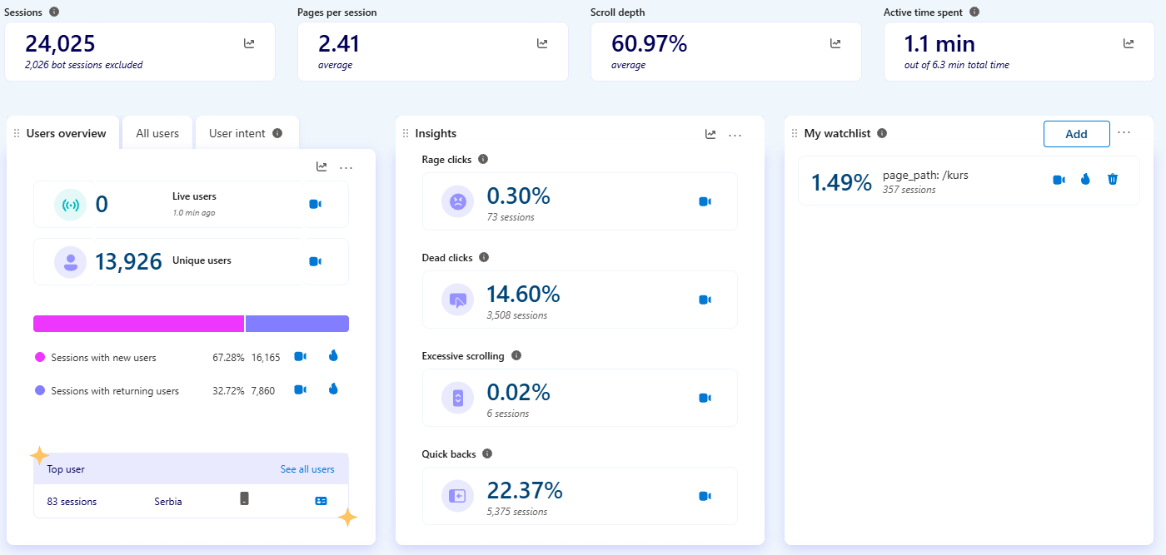
KAKO JE URAĐENA ANALIZA
Metodologija i uzorak
Period analize
01.06.2026 - 23.06.2026
približno tri do četiri nedelje praćenja ponašanja korisnika
Izvor podataka
Microsoft Clarity: sesije, korisnici, uređaji, izvori poseta, heatmap, scroll map i problematične interakcije.
Pristup
Deskriptivna analiza + studija slučaja + analitičko-sintetičko povezivanje signala u prediktivni model.

Slide 5
KORISNIČKE GRUPE I NAMERE
Studija slučaja: sajt Univerziteta Singidunum
Isti veb-sajt koriste različite grupe — zbog toga ponašanje na sajtu nije jednoznačno, već zavisi od namere posete.
Budući studenti
Postojeći studenti
studijski programi, upis, školarine, prijava
ispiti, akademski kalendar, obaveštenja, servisi
Roditelji i javnost
Google korisnici
informacije, kontakt, kredibilitet institucije
direktan ulaz na konkretnu stranicu posle pretrage
Zaključak za prezentaciju: svaka važna stranica mora da bude i ulazna tačka i vodič ka sledećem koraku.

Slide 6
OSNOVNI POKAZATELJI
Saobraćaj u posmatranom periodu
24.025
13.926
2,41
60,97%
ukupno sesija
jedinstvenih korisnika
stranice po sesiji
prosečna dubina scroll-a
2.026 bot sesija
značajan obim poseta
fokusirano ponašanje
korisnici čitaju veći deo stranice
Novi naspram povratnih korisnika
Tumačenje
Većinu sesija čine novi korisnici (67,28%). To ukazuje da sajt ima snažnu informativnu ulogu i da ključne informacije moraju biti jasne već u prvim koracima.

Slide 7
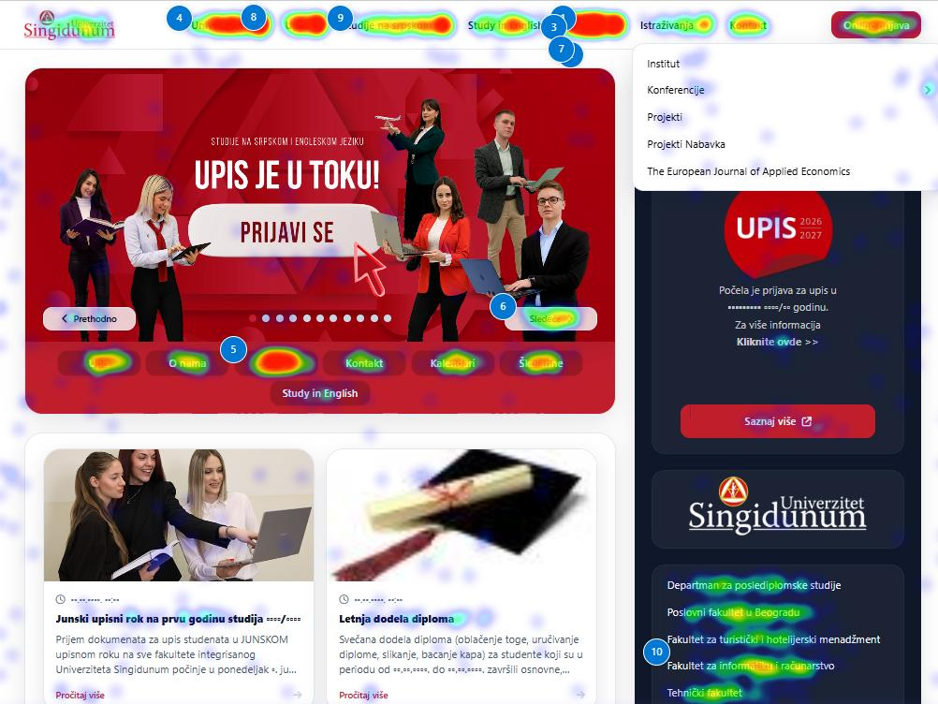
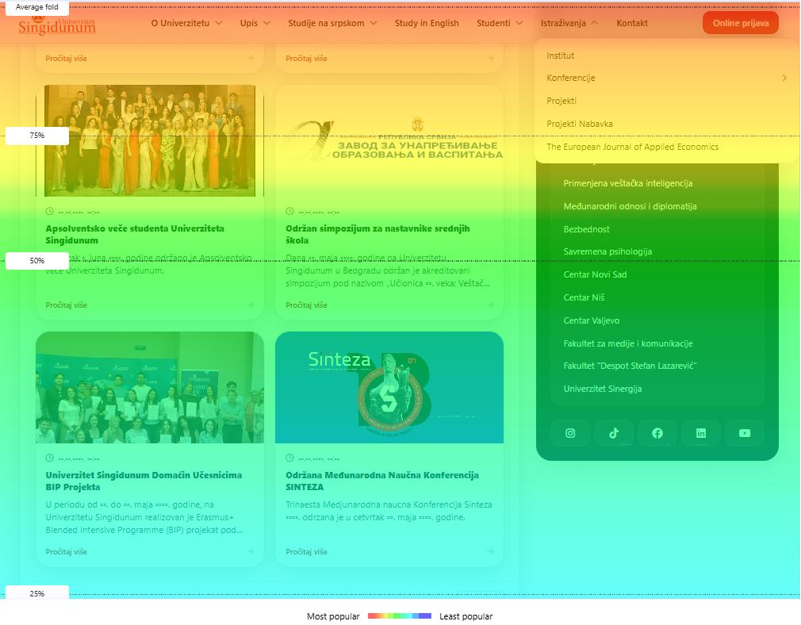
HEATMAP I SCROLL MAP
Vizuelna analiza ponašanja
Heatmap pokazuje gde korisnici klikću, a scroll map dokle zaista dolaze na stranici.
Ovi vizuelni prikazi su važni jer pokazuju ne samo koje stranice su posećene, već kako su korisnici stupali u interakciju sa sadržajem.

Slide 8
SIGNALI UX PROBLEMA
Problematične interakcije
Najvažniji nalaz
Quick backs su zabeleženi u 22,37% sesija. To može značiti da stranica nije odgovorila na očekivanje korisnika ili da je potreban jasniji sledeći korak.
Dead clicks
Udeo od 14,16% može ukazivati da određeni elementi izgledaju klikabilno, iako ne vode ka očekivanoj akciji.
Za model personalizacije, ovi signali mogu pokrenuti preporuke: „Možda tražite“, povezane stranice ili drugačiji redosled brzih linkova.

Slide 9
KUDA KORISNICI DOLAZE I ŠTA TRAŽE
Mobilni pristup i ulazne tačke
Najposećenije stranice
Početna strana, osnovne akademske studije, akademski kalendar, kontakt, ispiti, školarine i fakultetski poddomeni.
Tumačenje namere
67,01%
12.500
Korisnici često dolaze sa konkretnom potrebom: informisanje o studijama, administrativne informacije ili kontakt sa Univerzitetom.
sesija iz dva mobilna pregledača
sesija iz Google pretrage
Mobile Safari + Chrome Mobile
najvažniji izvor poseta
Master rad | bihevioralna analiza veb-interakcija
09 / 12

Slide 10
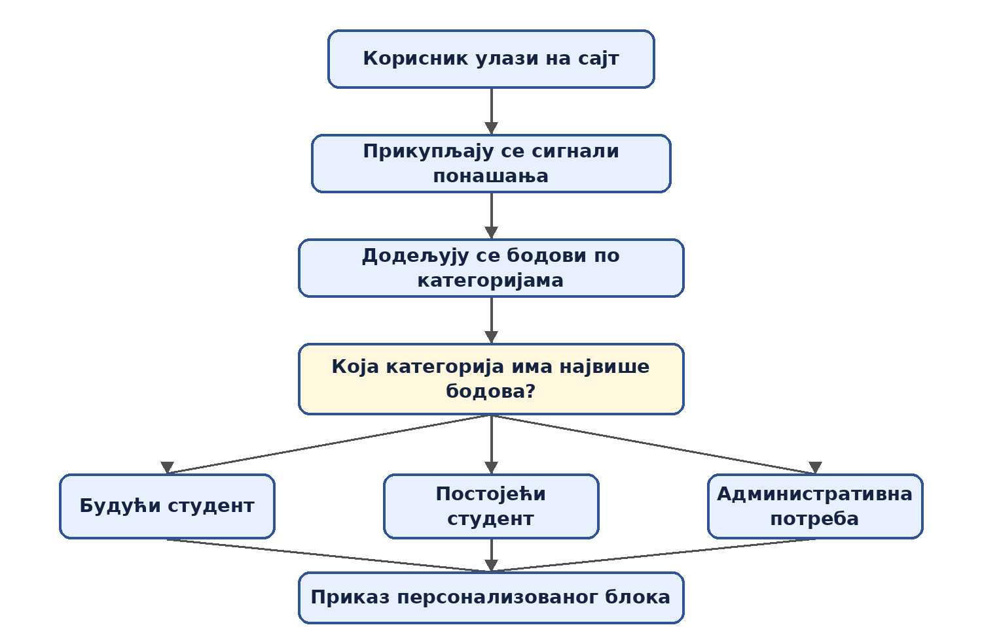
OD SIGNALA DO PRETPOSTAVLJENE NAMERE
Konceptualni prediktivni model
Ulazni signali
Bodovanje
Personalizovan prikaz
posećene stranice
izvor posete
tip uređaja
dubina skrolovanja
dead clicks / quick backs
svaki signal povećava verovatnoću pripadnosti određenoj grupi korisnika
brzi linkovi, povezani sadržaji, kontakt, prijava, kalendar ili „Možda tražite“ blok
Kategorija
budući student
postojeći student
administrativna potreba
mobilni korisnik
Model ne utvrđuje nameru potpuno sigurno — on formira verovatnosni zaključak na osnovu više signala.
Master rad | bihevioralna analiza veb-interakcija
10 / 12

Slide 11
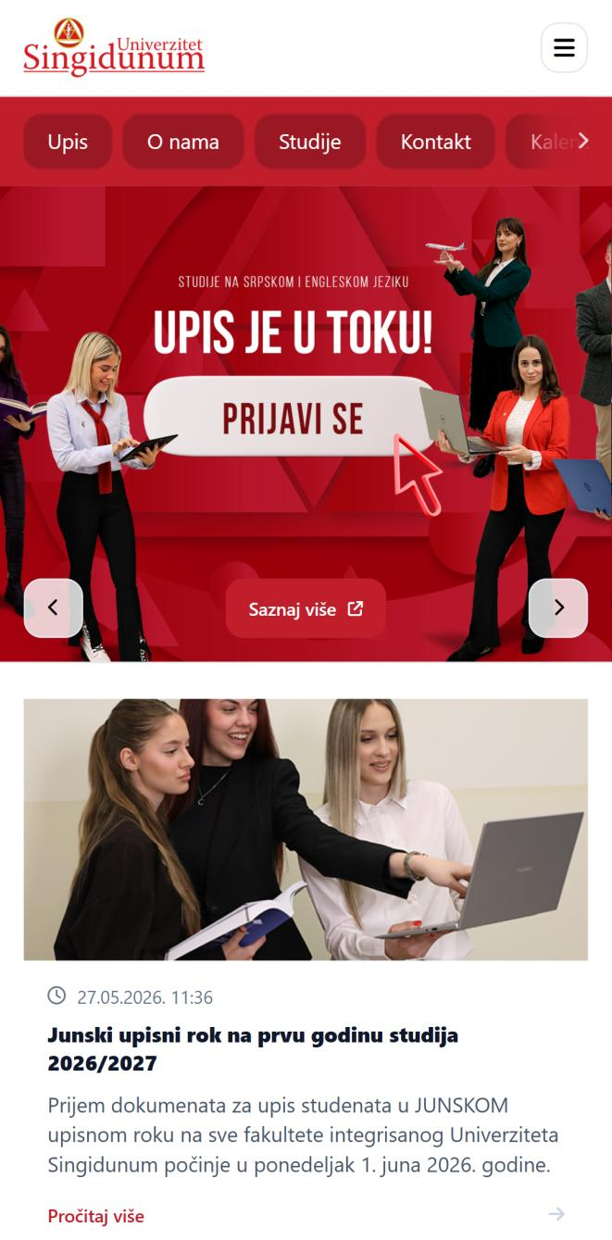
PRAKTIČNA PRIMENA NA SAJTU
Predlog personalizacije sadržaja
Praktično rešenje: ne uvoditi novi interfejs, već dinamički menjati redosled postojećih brzih linkova.
Za buduće studente
istaknuti: Studije, Upis, Školarine, Prijava, Kontakt
Za postojeće studente
Time se čuva vizuelni identitet sajta, a korisniku se skraćuje put do informacije.
istaknuti: Ispiti, Kalendar, Obaveštenja, Studentski servis
Za problematične interakcije
nenametljiva personalizacija
kod quick back ponašanja ponuditi alternativne stranice; kod dead clicks pojasniti vizuelne elemente
kraći put do sadržaja

Slide 12
Zaključak
Bihevioralna analiza ne treba da ostane samo statistika ona može postati osnova za bolje korisničko iskustvo i personalizovan prikaz sadržaja.
Šta rad pokazuje
Zašto je važno
Praktičan doprinos
Microsoft Clarity podaci omogućavaju identifikaciju ključnih stranica, dominantnih uređaja, izvora poseta i problematičnih interakcija.
Različite grupe korisnika imaju različite namere, pa isti sadržaj ne mora svima biti jednako relevantan.
Predloženi model omogućava da se ponašajni signali pretvore u jasnije brze linkove, preporuke i sledeće korake.
Hvala na pažnji

